Slide 1
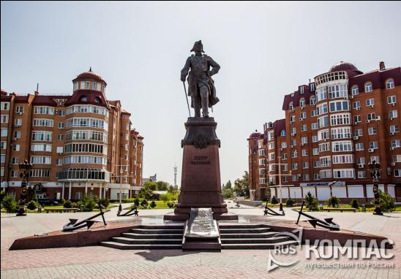
Прогулка по любимому городу. Подготовила: учитель изо и МХК Бочкарева А.Н.
Астрахань. Презентация к уроку знания: Наш любимый край.

Slide 2
Кремль
Архитектурный ансамбль кремля включает в себя семь башен, соединенных кирпичными зубчатыми стенами, представляющими сложное фортификационное сооружение, кафедральный Успенский собор архитектуры московского барокко с крупнейшим в России Лобным местом, комплекс Троицкого собора, Никольскую надвратную церковь, архиерейский двор с сохранившимися на фасаде изразцами с изображением сцен из "Александрии".
Первый собор в Астрахани деревянный появился на этом месте в 1560 году. В конце XVI века его сменила каменная церковь, уже через сто лет оказавшаяся слишком тесной - количество прихожан увеличилось. Старый собор разобрали, и в 1698 году началось строительство грандиозного сооружения, сохранившегося почти без изменений до наших дней.

Slide 3
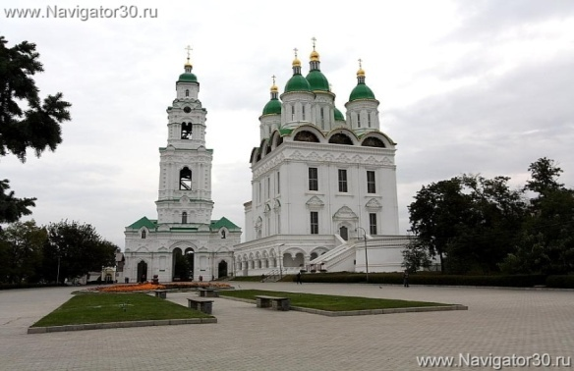

Slide 4
План Астраханского Кремля

Slide 5
Троицкий собор
Собор возвели в 1576 году, вначале деревянным. Его заложили на северном склоне. Бугра, у крепостных зубчатых стен кремля, а приметил место для главного монастырского собора игумен Кирилл - один из первых христианских миссионеров края. Царь Иван Васильевич жалует "богомольца своего игумена Кирилла" всевозможными льготами за то, что он..." В монастыре общую обитель построил и храм Живоначальной Троицы поставил новый да прирубил трапезу шести сажен, да поставил двенадцать келий, да хлебню, да поварню и ограду круг монастыря досками огородил. Да он же богомолец сооружает два храма - храм Пречистыя Введения, да храм Николы Чудотворца.

Slide 6
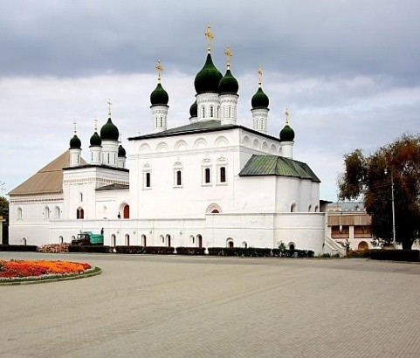

Slide 7
Успенский собор
Настоящий собор является не первым, построенным на этом месте. К тому же он как бы заключает в себе два предыдущих древнейших собора астраханских. Первый собор был построен в 1568 году игуменом Кириллом и освящён в честь Сретения Владимирской иконы Божией Матери. Храм был деревянным и очень небольшим. По мере роста города Астрахани такой маленький собор не мог соответствовать его статусу. В начале 90-х годов XVI века в Астрахань был послан игумен Феодосии (будущий первый архиепископ Астраханский) с поручением построить здесь новую “соборную и апостольскую церковь Новый каменный храм был закончен в 1602 году. Получил он наименование в честь Успения Божией Матери. К концу XVII века Успенский собор стал ветшать, о чём писал Астраханский митрополит Савватий царям Иоанну и Петру Алексеевичам в грамоте, в которой, между прочим, говорилось, “что соборная церковь ветха и развалилась”

Slide 8
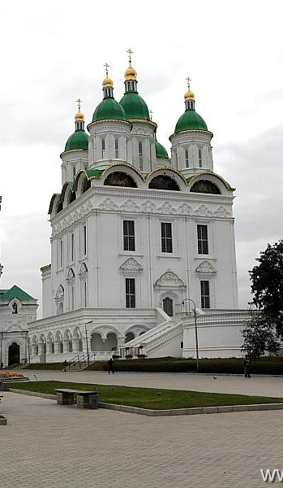

Slide 9
Колокольня
Доминируя над многоэтажными постройками и деревянными двориками старинных астраханских переулков, величественно плывет в южном небе четырехъярусная красавица-колокольня. Ее восьмидесятиметровый силуэт виден астраханцам практически с любой точки города. Она возвышается над главными проездными воротами кремля, которые, начиная с XVII столетия, связывали Астра-ханскую цитадель с Белым городом. Астраханские летописцы оставили нам описание нескольких надвратных сооружений, существовавших ранее на этом месте.
Самой первой была боевая проездная башня кремля с восточными воротами, ведущими в острог. Сначала в народе эти ворота называли Кабацкими. Ведь напротив, на углу Большой улицы, стоял питейный дом. В кабаке издавна висела в переднем углу икона Нерукотворного Спаса. По преданию, она была привезена в Астрахань царским воеводой Шемякиным-Пронским и оказалась в Кабацкой избе. Но когда власти сочли это место, не достойным присутствия почитаемого образа, икону укрепили в нише над главными воротами кремля. Поэтому ворота стали именоваться Спасительскими.
В первой половине XVII века в память об изгнании в 1614 году из Астрахани Марины Мнишек и атамана Ивана Заруцкого, как сообщает "Ключаревская летопись", на главной восточной проездной башне была выстроена надвратная церковь во имя Казанской иконы Божией Матери. А так как Богородицу именовали Пречистой, то, видимо, с тех пор главные ворота кремля стали называться Пречистенскими.
В 1710 году на месте этой надвратной церкви на Пречистенских воротах была выстроена под руководством зодчего Д.М. Мякишева первая соборная колокольня.

Slide 10
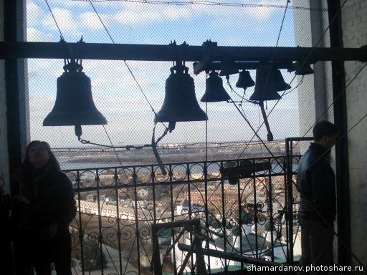

Slide 11
Башня «Никольские ворота»
Никольские ворота получили свое название по устроенной во время возведения каменного Астраханского кремля на этой северной проездной башне церкви во имя Св.Николая Мирликийского. В начале XVIII века встречал Никольский надвратный храм государя, преобразившего Росси. В 1722 году при посещении Астрахани Петром Великим флот (его) остановился против города, а …император подъехал в шлюпке к пристани у Никольских (Кремлевских) ворот», через которые и вошел в кремль. Приезд императора стал не только событием в жизни Астрахани, но и одним из этапов в благоустройстве и развитии кремля. В частности, готовясь к встрече Петра I , в центре крепости снесли все ветхие здания и построили для царя специальную резиденцию.
К 1728 году Никольская надвратная церковь обветшала и по распоряжению астраханского губернатора фон Менгдена была разобрана. Грамота на возведение нового надвратного храма была выдана в 1730 году, а строительство завершено в 1738 году.

Slide 12
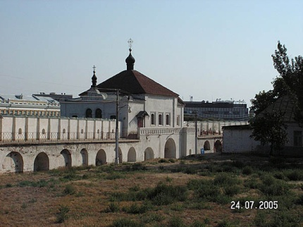

Slide 13
Башня «Красные ворота»
Башня «Красные ворота» находилась на самом высоком месте кремлевского бугра в северо-западной стене. Волжский берег за стенами кремля у Красных ворот был высок, склон крут. Лестниц, которые ныне ведут к башне «Красные ворота», в старину не существовало. Свое название Красные ворота получили от астраханцев как самые лучшие, нарядные.
Башня «Красные ворота» была 12-гранной и единственная из всех кремлевских башен имела сводчатое перекрытие, «которое вследствие значительного пролета опиралось на поставленный внутри 8-гранный столб». Она была удобна для круговой обороны. Служила командным пунктом, ядро с нее летело на 200-300 м, простреливая две трети Волги. О ее боевой мощи говорит количество пушечных и пищальных боев, расположенных на боевых ярусах в толще стен.

Slide 14
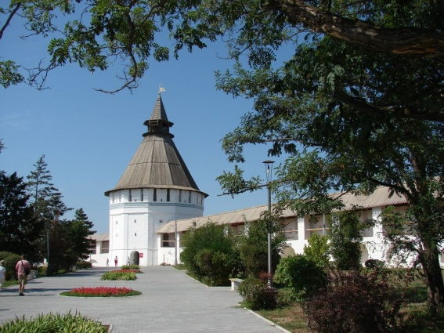

Slide 15
Крымская башня
Крымская башня была одной из наиболее мощных в стратегическом отношении. Напротив нее на правом берегу Волги проходила дорога, именовавшаяся Крымским шляхом, откуда часто совершали набеги крымцы, отчего и башня стала именоваться Крымской. Высота этой башни с юга от зубцов до земли 17 м. Она ромбовидная, в плане – 12,8 х13,2 м. Толщина ее стен 3,5 м. Стены увенчаны 5 зубцами с 3 стрельницами, на всех фасадах башни ныне по 5 печур с бойницами, то есть всего 12 стрельниц и 20 бойниц. Однако за долгие годы своего существования Крымская башня многократно исправлялась и ремонтировалась, о чем красноречиво говорит старинная фотография Крымской башни, запечатлевшая ее фасады, где на стенах по 7 печур с бойницами. Следовательно, был период, когда Крымская башня располагала 40 огневыми точками: 12 стрельницами и 28 бойницами.

Slide 16
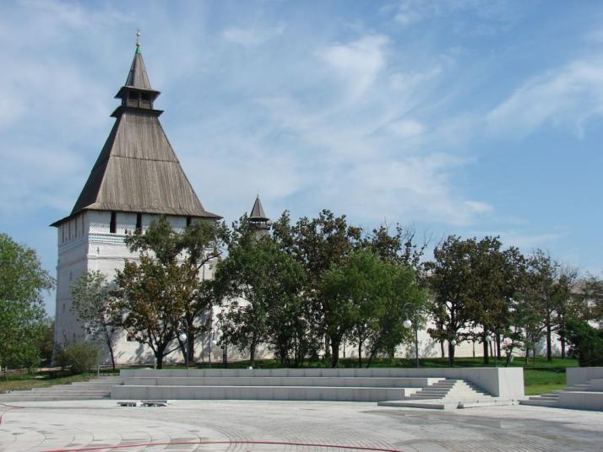

Slide 17
Житная башня
Южная глухая Житная башня, сохранившаяся с момента постройки кремля, получила свое название от примыкавшей к южной стене кремля «маленькой крепостцы». Называлась «сия крепостца…Житным двором, что значит то место, где всякой нужной запас лежит».
Житная башня была самая небольшая из всех кремлевских башен. Защищенная с двух сторон Житным двором и озером, она находилась в самом безопасном месте.
Ворот, ныне существующих в южной кремлевской стене возле Житной башни, в те времена не было.

Slide 18
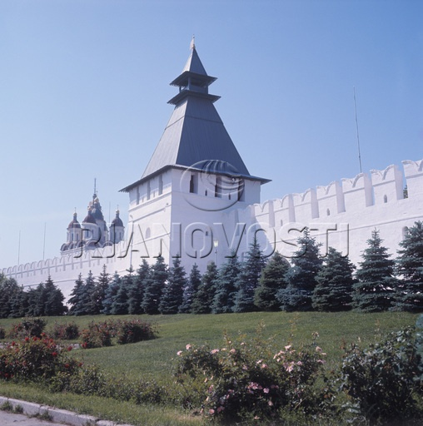

Slide 19
Архиерейская башня
При входе в кремль с левой стороны от Пречистенской соборной колокольни находится юго-восточная угловая глухая башня. После учреждения в 1602 году Астраханской епархии и выделения в юго-восточной части кремля места для Архиерейского подворья башня получила в народе название Архиерейской. По своему облику и конструкции Архиерейская башня была сходна с другими угловыми глухими башнями. Она была 4-ярусной, ярусы разделялись мощными бревенчатыми накатами, в плане была квадратная – 14 х 14 м, с толщиной стен около 3 м. Высотой до зубцов 15,6м. С каждой стороны фасада Архиерейская башня завершалась 5 зубцами со стрельницами. К началу XIX века она обветшала, утратила зубцы, стены ее покрылись трещинами, часть их обвалилась, но примыкавшие к ним стены Белого города и Житного двора поддерживали их. После разборки в 1825 году прилегающих стен Белого города и Житного двора состояние Архиерейской башни резко ухудшилось. Из-за угрозы ее полного обвала, в 1828 году она была разобрана. Через 15 лет, в 1843 году, во время капитального ремонта кремля на ее месте без соблюдения прежних архитектурных форм и конструктивных особенностей была построена новая Архиерейская башня, сохранившаяся до нашего времени.

Slide 20
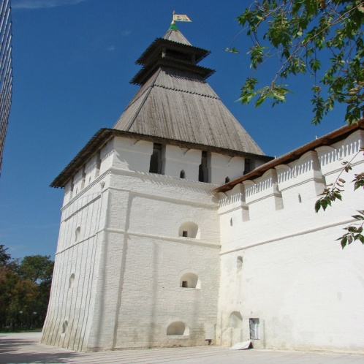

Slide 21
Артиллерийская башня
В начале XVII столетия при городовом воеводе Иване Дмитриевиче Хворостинине башню стали использовать как застенок для проведения судебных дознаний с применением пыток, после чего эта башня и получила от астраханцев название Пыточной.
Пыточная башня имела четыре боевых яруса, соединенных каменными лестницами олще стен. На уровне боевой площадки крепостной стены в башне были устроены сквозные проходы для выхода на прясло. В плане башня квадратная. Верх ее завершался пятью зубцами с каждой стороны. Средние три зубца имели стрельницы для пищального боя. Над зубцами возвышался деревянный шатер со сторожевой вышкой. В толще башенных стен устроены ниши-бойницы для пятнадцати пушек, приспособленных к круговой обороне.

Slide 22
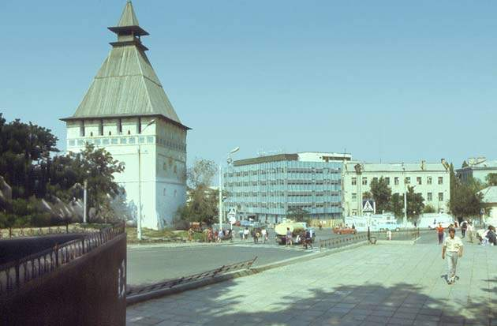

Slide 23
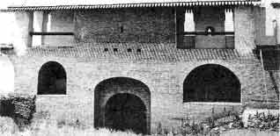
Водяные ворота
В одном из рукописных документов XVII столетия говорилось о том, что между Никольскими и Красными воротами под горою выложен кирпичный тайник. В нем - двое решетчатых ворот.
В 1970 году в ходе реставрационных работ в кремле стали разбирать старое, обветшавшее здание и обнаружили ниже фундамента солдатского лазарета, несколько левее Никольской надвратной церкви, полузасыпанный ход в крепостной стене. Это и были так называемые Водяные ворота.
Участок стены и каждый сохранившийся блок старой кладки были изучены тщательнейшим образом. Памятник, действительно, заслуживал особого внимания. Ведь Водяные ворота в XVI -XVII веках считались воротами жизни: при длительной осаде только через них можно было выбраться к берегу Волги и набрать воды. Над решетчатыми воротами были установлены металлическая решетка и барабан для ее подъема. Сигнал тревоги - и она мгновенно опускалась, преграждая путь неприятелю, а с крепостных стен на врага обрушивались ядра и пули.
В Астраханском кремле было трое ворот. Теперь появились четвертые - Водяные. Сейчас на прясле стен между Никольскими и Красными воротами можно увидеть необычное сооружение с двускатной тесовой крышей. В первозданном виде предстает перед астраханцами интереснейший памятник старины.

Slide 24
Кирилловская часовня
Рядом с Троицким монастырем стоит небольшая Кирилловская часовня. Она построена на могиле местночтимого святого преподобного игумена Кирилла, строителя первого православного монастыря в Астрахани, умершего в 1576 году. Кирилл вначале был похоронен в самом монастыре, часовня появилась позже. Существует предание, что святой Кирилл свершил чудо, оказав помощь астраханцам во время страшного пожара.

Slide 25
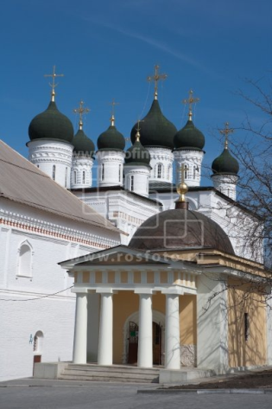

Slide 26
Астраханский кремль - уникальный образец военно-инженерного искусства второй половины XVI века, архитектурный памятник федерального значения.

Slide 27
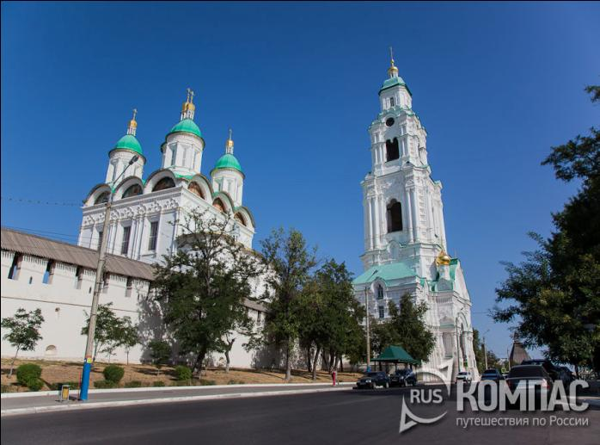

Slide 28
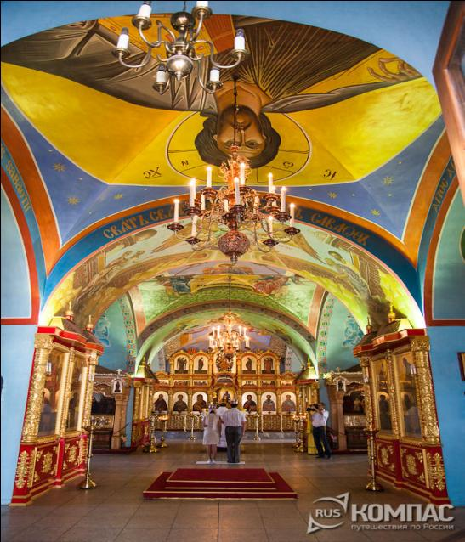

Slide 29
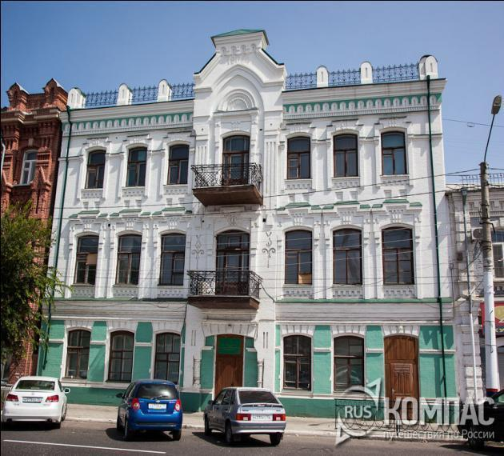

Slide 30
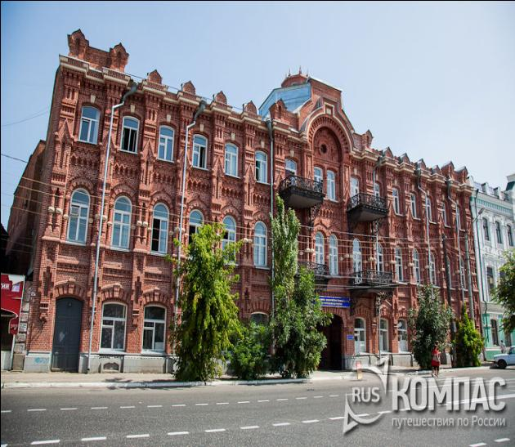

Slide 31
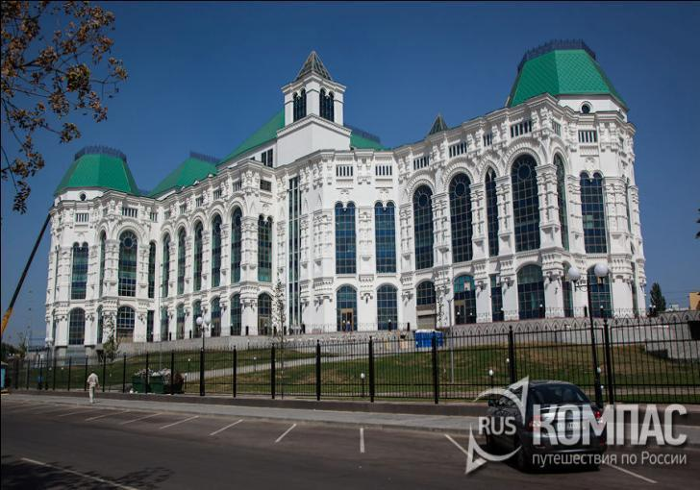

Slide 32
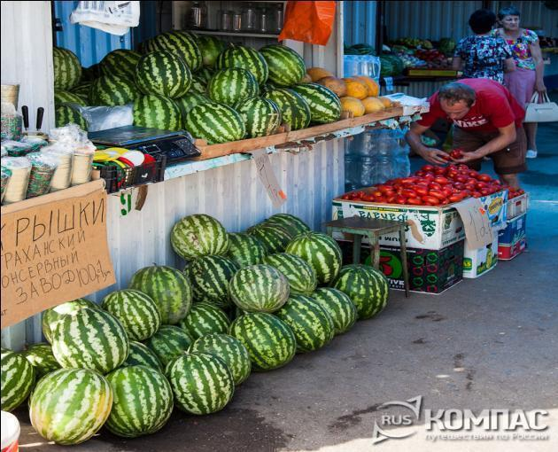

Slide 33
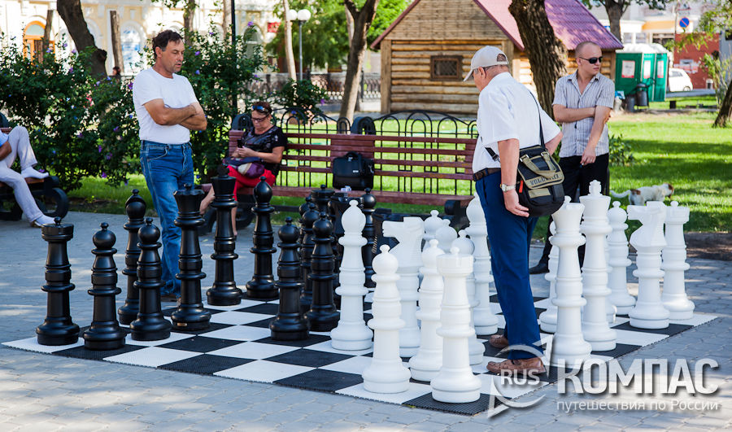

Slide 34
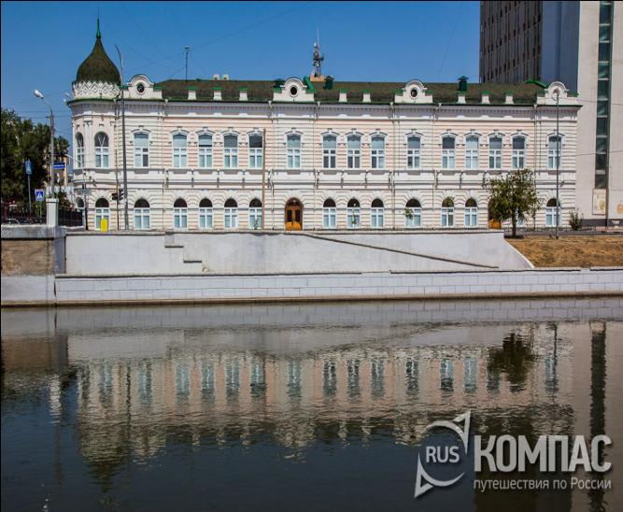

Slide 35
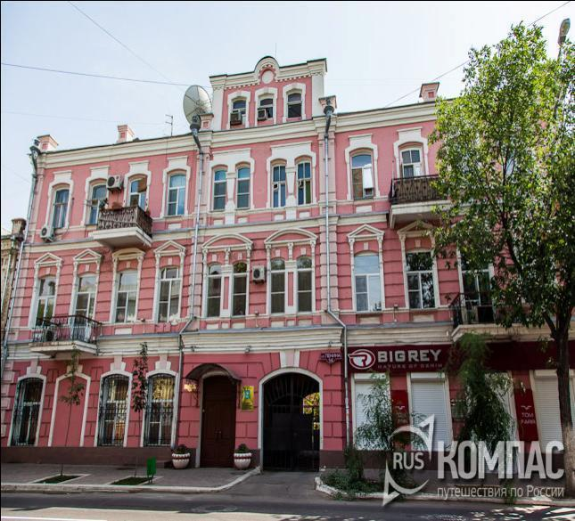

Slide 36
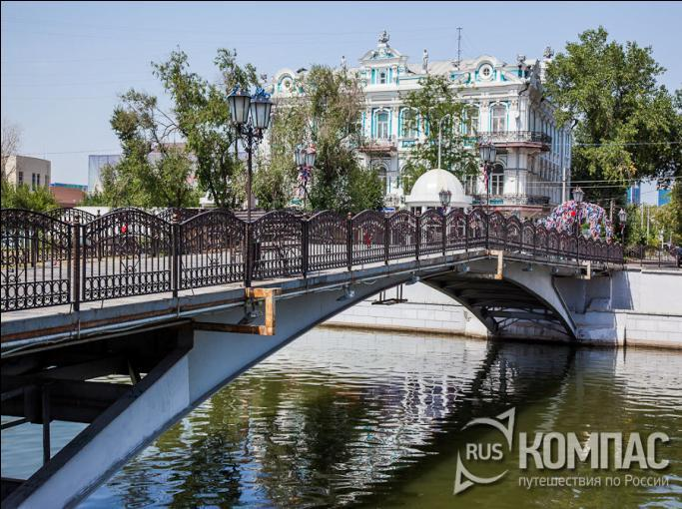

Slide 37
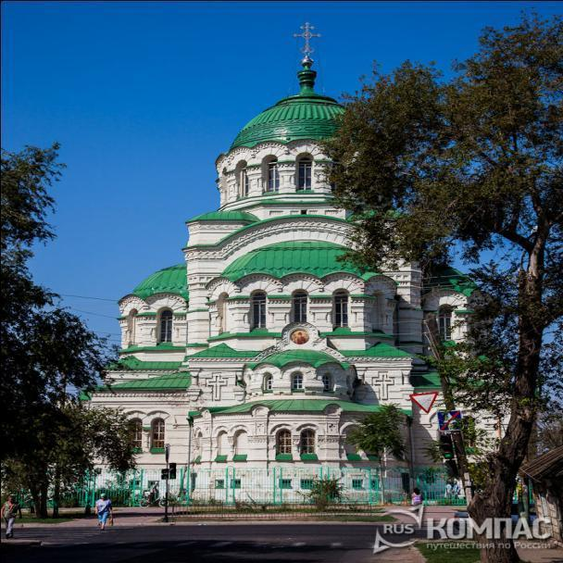

Slide 38
Это наш город – это наша Родина !
Мы любим тебя –наша Астрахань!

